Slide 1
PICO B21
2017.4.1.
V1.0

Slide 2
PCBA Function Block
1x Lockable
DC Power Jack
+12VDC Input
i.MX6 Dual
Processor
1GHz
1/2GB DDR3
Memory
DDR3-1066
1x HDMI Type-A
Connector
HDMI / I2C2
18/24-bit, 2-ch LVDS
1x LVDS
Connector
1x RJ45 Ethernet
Connector
GbE
KSZ9031RNX
GbE Controller
RGMII
I2S
SGTL5000
Audio Codec
Line-out
1x Line-out
Wafer
I2C3
MIC-in
1x RJ45 Ethernet
Connector
10/100
LAN9500A
10/100 Controller
Audio-out
1x Mic-in
Wafer
2x USB2.0 Type-A
Connectors
USB7
IS31AP2010B
3W Audio Amplifier
SPKR-out
2x SPKR-out
Wafer
USB1/2
1x USB2.0
Wafer
USB3
USB2517
USB2.0 Hub
USB Host
USB OTG
1x Micro-USB
Connector
SD3
1x Micro-SD
Card Cage
1x mPCIE
Socket
USB6
4/8GB eMMC
NAND Flash
PCIE
SD4
I2C3
SIM
UART1
RS232/422/485
Transceiver
RS232
/422
/485
1x COM1
Wafer
1x Micro-SIM
Card Holder
UART5
GPIO
RS232/422/485
Transceiver
RS232
/422
/485
1x COM2
Wafer
Discrete
Power
Power Rail
MMPF0100F0AEP
PMIC
Power Rail
GPIO / SPI / I2C1
1x GPIO
Wafer
I2C2
PWR_EN
Reset
PWR / Reset Switch
1x FP
Header
1x MCU Update
Header
JTAG
EFM32TG110F16
MCU
I2C3
UART2
1x Debug
Header

Slide 3
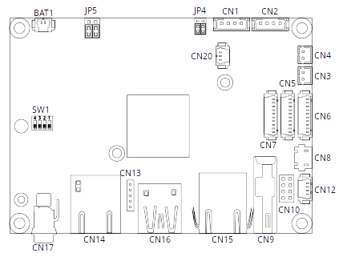
PCBA Connectors (1/13)
BAT1 | CR2032
SW1 | Boot Configuration Select
JP4 | Back Light Enable Select
JP5 | LVDS Power Voltage Select
CN1 | Microphone
CN2 | Headphone
CN3 | Left Speaker
CN4 | Right Speaker
CN5 | COM1
CN6 | COM2
CN7 | GPIO /SPI /I2C
CN8 | USB OTG
CN9 | HDMI
CN10 | FRONT PANEL
CN12 | USB Port
CN13 | MCU Update Test Point
CN14 | Ethernet Gigabyte
CN15 | Ethernet
CN16 | USB Port
CN17 | Power Jack
CN20 | CAN Port

Slide 4
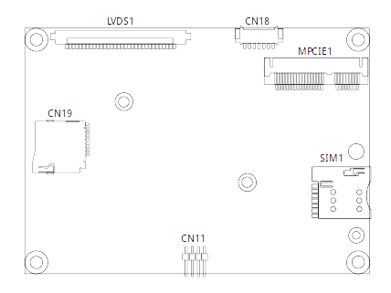
PCBA Connectors (2/13)
CN11 | Debug PORT
CN18 | LED Driver Connector
CN19 | Micro SD CARD Socket
SIM1 | SIM CARD Socket
MPCIE1 | Mini-PCI
LVDS1 | LVDS Connector

Slide 5
PCBA Connectors (3/13)
BAT1
1
+3V
2
GND
SW1
4
3
2
1
SW1
4 | 3 | 2 | 1
x | 0 | 0 | 0 | Ext. SD Boot
x | 1 | 1 | 1 | eMMC Boot
ON

Slide 6
PCBA Connectors (4/13)
JP4
JP4
1-3 | 2-4 | BL_EN 恆為 3.3V
 | 4-6 | BL_EN 由 CPU 控制，0V/3.3V
3-5 | 2-4 | BL_EN 恆為 5V
 | 4-6 | BL_EN 由 CPU 控制，0V/5V
3.3V
1
2
3
4
BL_EN
5V
5
6
LVDS1_BLT_CTRL
JP5
JP5
Back light | 1-3 | Back light VDD為 12V
 | 3-5 | Back light VDD 為 5V
LVDS Power | 2-4 | LVDS VDD 為 3.3V
 | 4-6 | LVDS VDD 為 5V
12V
1
2
3.3V
3
4
5V
5
6
5V

Slide 7
PCBA Connectors (5/13)
CN1 (MIC)
CN3
1
Speaker +
1
LOUT_R
2
Speaker -
2
LOUT_L
3
GND
4
SENSE (Micro phone detect)
CN4
1
Speaker +
2
Speaker -
CN2 (Headphone)
1
LOUT_R
2
LOUT_L
3
GND
4
SENSE (Head phone detect)

Slide 8
PCBA Connectors (6/13)
CN5
RS232
RS485
RS422
1
DCD (R1)
D+
TXD+
2
3
RXD (R2)
RX(I)
D-
TXD-
4
RTS (R7)
RTS(O)
5
TXD (R3)
TX(O)
RXD+
6
CTS (R8)
CTS(I)
7
DTR (R4)
RXD-
8
9
GND
10
VCC_5V

Slide 9
PCBA Connectors (7/13)
CN6
RS232 Full Function
RS232
RS485
RS422
1
DCD (R1)
DCD
D+
TXD+
2
DSR (R6)
DSR
3
RXD (R2)
RXD
RX(I)
D-
TXD-
4
RTS (R7)
RTS
RTS(O)
5
TXD (R3)
TXD
TX(O)
RXD+
6
CTS (R8)
CTS
CTS(I)
7
DTR (R4)
DTR
RXD-
8
RI (R9)
RI
9
GND
10
VCC_5V
RS232 Full Function
1. 當要使用時，模式會固定為 RS232
2. 需上件 0 歐姆電阻 R363 , R364 , R358 , R359 , R360
3. 需移除 R354 , R355 的 0 歐姆電阻

Slide 10
PCBA Connectors (8/13)
CN7
1
VCC_5V
2
GPIO1
CN8
3
GPIO2
4
SPI_CLK
1
VBUS
2
D-
5
SPI_MOSI
3
D+
6
SPI_MIOS
4
ID
5
GND
7
SPI_SS0
8
I2C1_SCL
9
I2C1_SDA
10
GND

Slide 11
PCBA Connectors (9/13)
CN9
CN10
PWRBTN
1
2
3.3V
TMD Data2+
1
GND
3
4
GND
TMD Data2-
3
2
GND
GND
5
4
TMD Data1+
nRESET
5
6
3.3V
TMD Data0+
7
6
TMD Data1-
TMD Data0-
9
8
GND
GND
7
8
LED_WWAN
GND
11
10
TMD Clock+
CEC
13
12
TMD Clock-
DDC_CLK
15
14
16
DDC DATA
CN11
GND
17
HPDET
19
18
+5V
1
3.3V
2
RX
3
TX
4
GND

Slide 12
PCBA Connectors (10/13)
CN12
CN14
1
TxRx A+ DC+
1
VCC
2
TxRx A- DC+
2
D-
3
TxRx B+ DC-
4
TxRx C+
3
D+
5
TxRx C-
4
GND
6
TxRx B- DC-
7
TxRx D+
8
TxRx D-
CN13
CN15
1
VMCU
1
TxRx A+ DC+
2
RESETn
2
TxRx A- DC+
3
SWDIO
3
TxRx B+ DC-
4
SWCLK
4
TxRx C+
5
GND
5
TxRx C-
6
TxRx B- DC-
7
TxRx D+
8
TxRx D-

Slide 13
PCBA Connectors (11/13)
Top
CN16
Bottom
CN17
1
DC-IN 12V
VCC
1
1
VCC
D-
2
2
D-
2
DC-IN GND
D+
3
3
D+
GND
4
4
GND
A
B
CN18
CN19
8
DAT1
CN20
1
BL_PWM
2
7
DAT0
6
GND
1
CANH
3
GND
5
CLK
2
CANL
4
BL_VDD
4
VDD
BL_VDD
3
GND
5
3
CMD
6
GND
2
DAT3
7
BL_EN
1
DAT2

Slide 14
PCBA Connectors (12/13)
LVDS1 (1/2)
LVDS1 (2/2)
16
B1+
(LVDS1_TX1_P)
17
GND
1
A0-
(LVDS0_TX0_N)
18
B2-
(LVDS1_TX2_N)
2
A0+
(LVDS0_TX0_P)
19
B2+
(LVDS1_TX2_P)
3
A1-
(LVDS0_TX1_N)
20
BCK-
(LVDS1_CLK_N)
4
A1+
(LVDS0_TX1_P)
21
BCK+
(LVDS1_CLK_P)
5
A2-
(LVDS0_TX2_N)
22
B3-
(LVDS1_TX3_N)
6
A2+
(LVDS0_TX2_P)
23
B3+
(LVDS1_TX3_P)
7
GND
24
GND
8
ACK-
(LVDS0_CLK_N)
25
9
ACK+
(LVDS0_CLK_P)
26
10
A3-
(LVDS0_TX3_N)
27
11
A3+
(LVDS0_TX3_P)
28
VDD
12
B0-
(LVDS1_TX0_N)
29
VDD
13
B0+
(LVDS1_TX0_P)
30
VDD
14
GND
15
B1-
(LVDS1_TX1_N)

Slide 15
PCBA Connectors (13/13)
MPCIE1
WAKE#
1
2
3.3V
Reserved
3
4
GND
Reserved
5
6
1.5V
Reserved
7
8
UIM_PWR
GND
9
10
UIM_DATA
REFCLK-
11
12
UIM_CLK
REFCLK+
13
14
UIM_RESET
GND
15
16
UIM_VPP
SIM1
Reserved
17
18
GND
Reserved
19
20
W_DISABLE#
GND
21
22
PERST#
GND
2
1
UIM_PWR
PERn0
23
24
3.3V
UIM_VPP
4
3
UIM_RESET
PERp0
25
26
GND
UIM_DATA
6
5
UIM_CLK
GND
27
28
1.5V
GND
29
30
SMB_CLK
PETn0
31
32
SMB_DATA
PETp0
33
34
GND
GND
35
36
USB_D-
GND
37
38
USB_D+
3.3V
39
40
GND
3.3V
41
42
KED_WWAN#
GND
43
44
Reserved
Reserved
45
46
Reserved
Reserved
47
48
1.5V
Reserved
49
50
GND
Reserved
51
52
3.3V

Slide 16

客戶需求
提供 EFM-MCU 電源控制
- DC IN 即供電
- WDOG = 10 sec, Retry 3 Times
- Button switch = 1 sec
提供PICO-B21相關組態的BSP
- MX60T (DDR3 1G Bytes, EMMC 4GB)
- MX61T (DDR3 2G Bytes, EMMC 4GB)
- MX62T (DDR3 1G Bytes, EMMC 8GB)
- MX63T (DDR3 2G Bytes, EMMC 8GB)
硬體IO驗證
提供HW測試程式 – PCBA function Test
- PCBA 單一測試
- RT 可靠性測試
- Boot Test 開關機測試
- Stress Test 重載測試
提供廠端MP 測試程式
- 手動判斷測試
- 自動判斷測試
- 序號 及 MAC輸入
提供Chamber Test
- 取消Uboot及Kernel 溫度相關保護
提供ESD & EMI Test
- 針對case輸出IO提供測試
- UART1, UART5, LAN0, LAN1
- HDMI, Headphone, USB

Slide 17





時程
已完成
未完成
取消
2017/5/14 Project Start
2017/6/7 IO驗證完成,提供
PCBA function Test, MCU firmware
3 月
4 月
5 月
6 月
7 月
8 月
9 月
2017/6/13 MP Release, 提供所有組態BSP
2017/6/14提供Chamber 及 ESD & EMI 測試程式
2017/6/02 拿到PICO-B21
提供 EFM-MCU 電源控制
提供PICO-B21相關組態的BSP
硬體IO驗證
提供HW測試程式 – PCBA function Test
提供廠端MP 測試程式
提供Chamber Test
提供 ESD & EMI Test

Slide 18
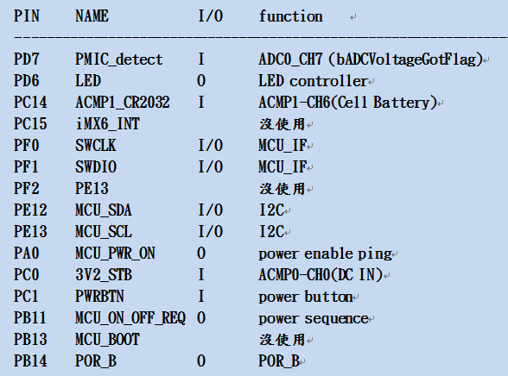
提供 EFM-MCU 電源控制
DC IN直接供電
提供PWRBTN功能
提供WDOG功能
Retry Times三次
RTC功能
電源時序控制
PMIC電壓偵測
LED 控制

Slide 19
硬體IO驗證
Ethernet
  確認可否PING 8.8.8.8
USB
  確認可否Read/Write
HDMI
  確認影像是否有輸出
LVDS
  確認影像是否有輸出
UART
  確認RS232/ RS485/ RS422功能正常
GPIO
  確認可否正常控制
SPEAKER
  確認聲音正常輸出
Headphone
  確認聲音正常輸出
  插入及SPEAKER靜音
Microphone
  確認可否錄音
CAN
  確認通訊正常

Slide 20
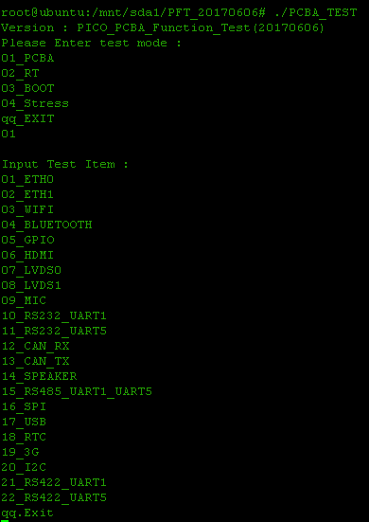
PCBA function測試
請執行PCBA_TEST
文件 PFT/readme.pdf
搭配PCBA測試治具
  網路線
  USB隨身碟
  HDMI (Cable + Panel)
  喇叭
  耳機
  麥克風
  LVDS
  UART1/ UART5
  GPIO/ I2C/ SPI
  CAN

Slide 21
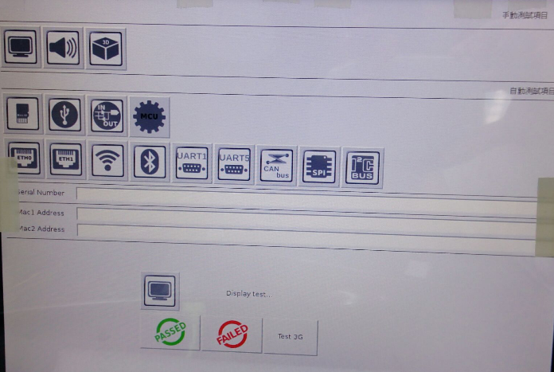
MP 測試
MP 測試治具
文件mp-tools/readme.pdf
執行mp-tools.py
  手動測試項目
  自動測試項目
  輸入序號
  輸入Mac Address
  輸出測試結果

Slide 22
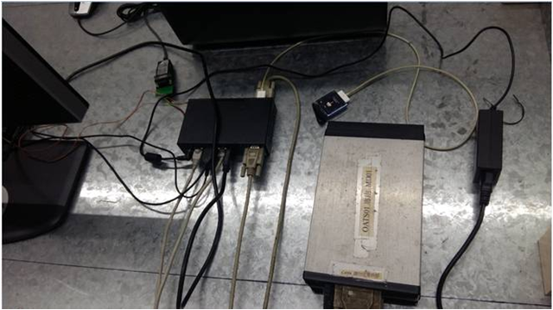
EMI & ESD 測試
針對鐵殼外露部份
  Com Port
  USB Port
  LAN Port
  HDMI Port
  Headphone
  Keyboard & Mouse
執行main.sh
  確認測試過程,IO Function 仍然正常

Slide 23
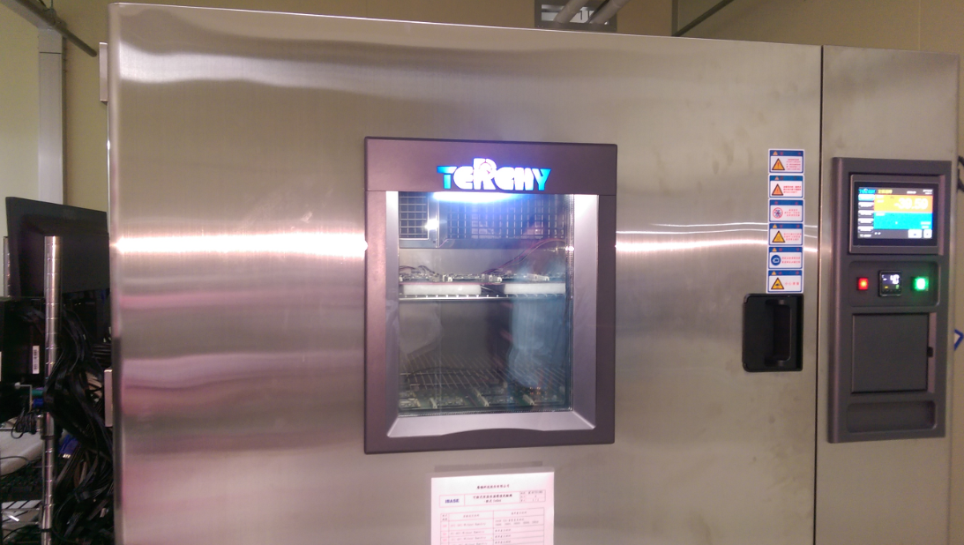
Chamber測試
uboot 開機溫度限制變更
Kernel 相關溫度限制移除
提供Ubuntu BSP, 使在溫箱測試中時, 瞭解在軟體無保護情況下板端的狀況

